Slide 1



Slide 2
«ДЕНЬ ГТО»
В рамках проведения Фестиваля Всероссийского физкультурно-спортивного комплекса «Готов к труду и обороне» (ГТО)
среди учащихся I-II ступени (6-10 лет) в МАОУ «СОШ№16» г. Альметьевск прошел «День ГТО»

Slide 3
4 февраля 2022 года в спортивном зале МАОУ «СОШ№16» г. Альметьевск стартовал Фестиваль Всероссийского физкультурно-спортивного комплекса «Готов к труду и обороне» (ГТО)- 2022.
Фестиваль был организован и проведен учителями физической культуры МАОУ «СОШ№16».Судейская бригада в составе 4 человек обслуживала соревнования.
С приветственным словом к гостям и участникам Фестиваля обратилась главный судья соревнований Тихановская Е.В. Она пожелала всем крепкого здоровья, успехов в учебе, а также пожелала юным участникам соревнований отличных результатов и спортивных побед!

Slide 4
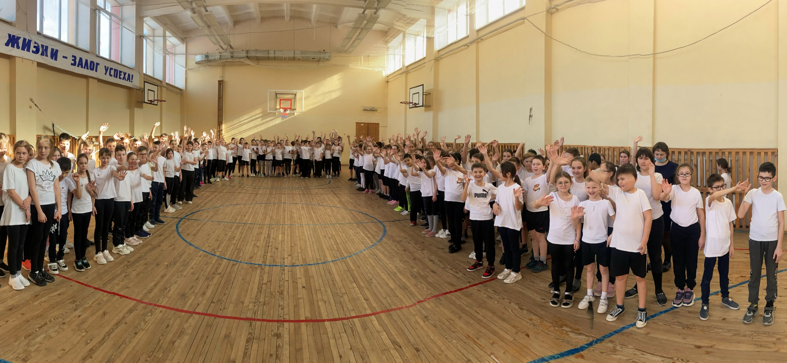
В сдаче нормативов комплекса ГТО приняли участие 23 класса начального звена– всего 587 человек.

Slide 5
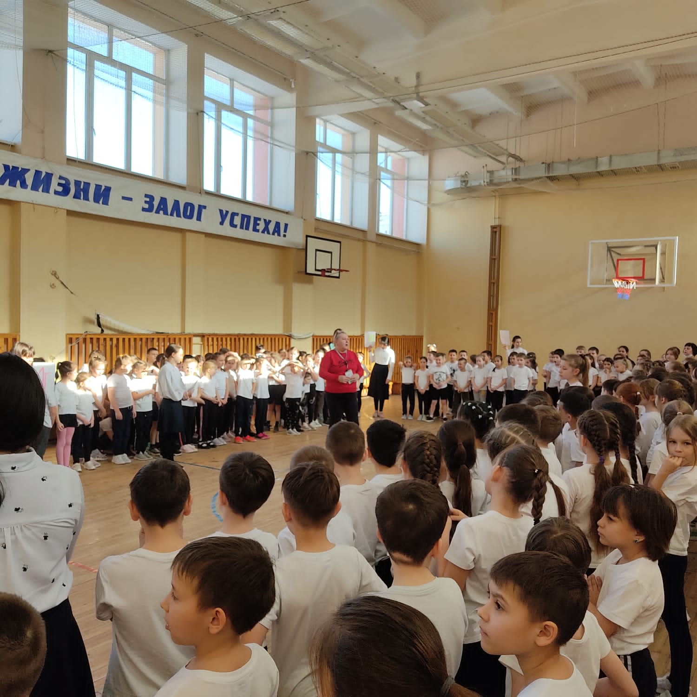

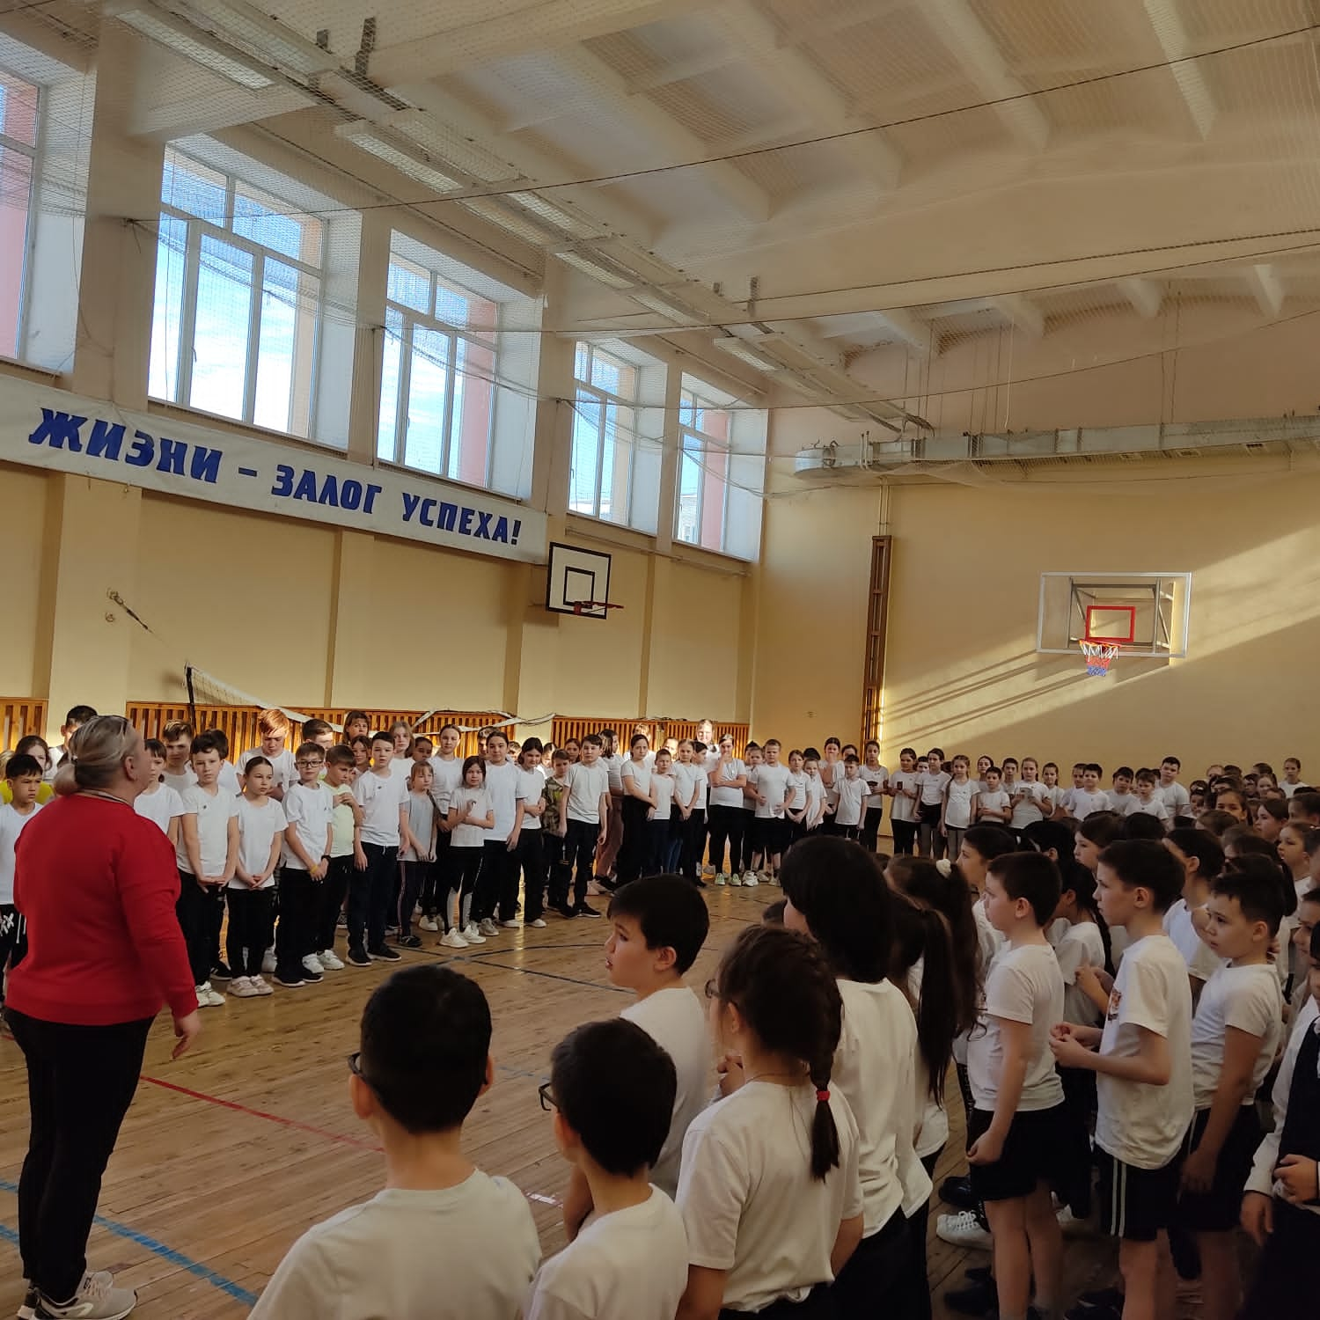

Slide 6

В программу вошли следующие виды испытаний

Slide 7
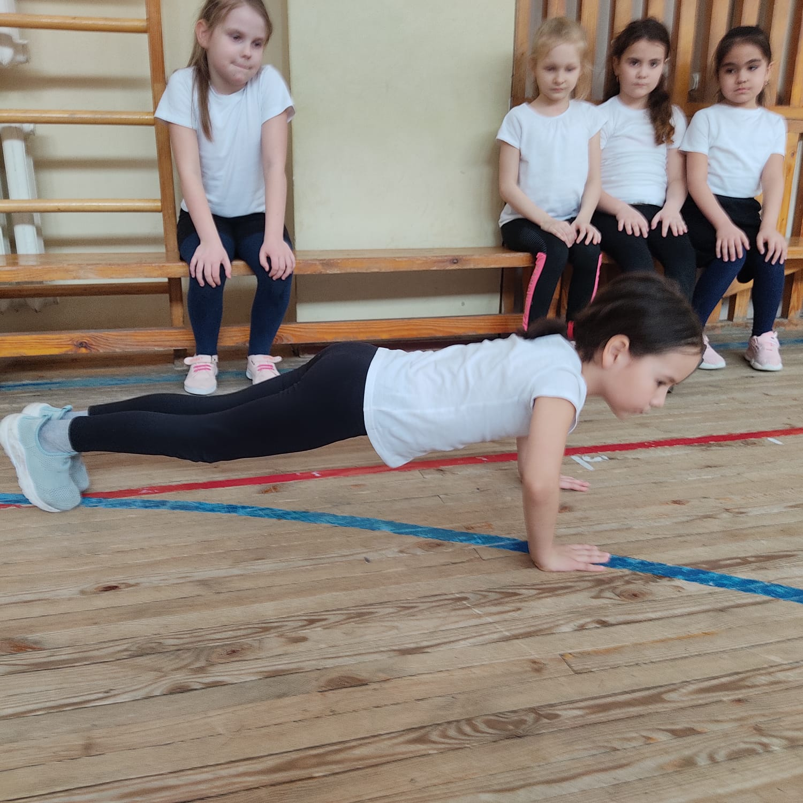
Сгибание и разгибание рук в упоре лежа на полу

Slide 8
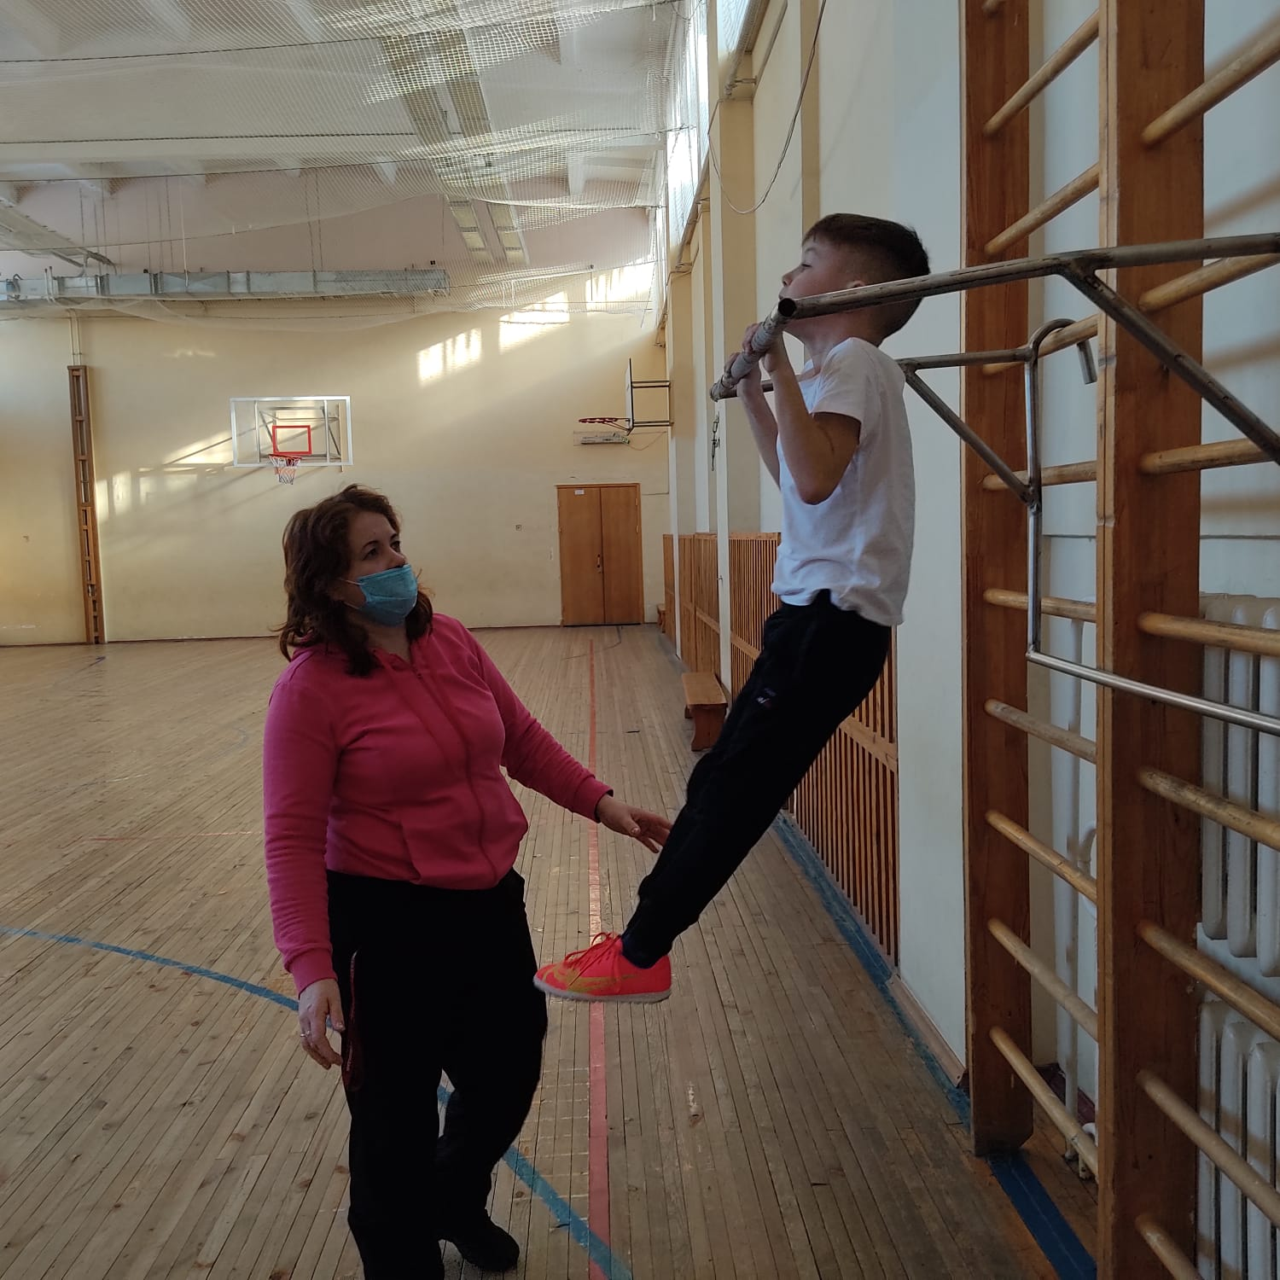
Подтягивание

Slide 9
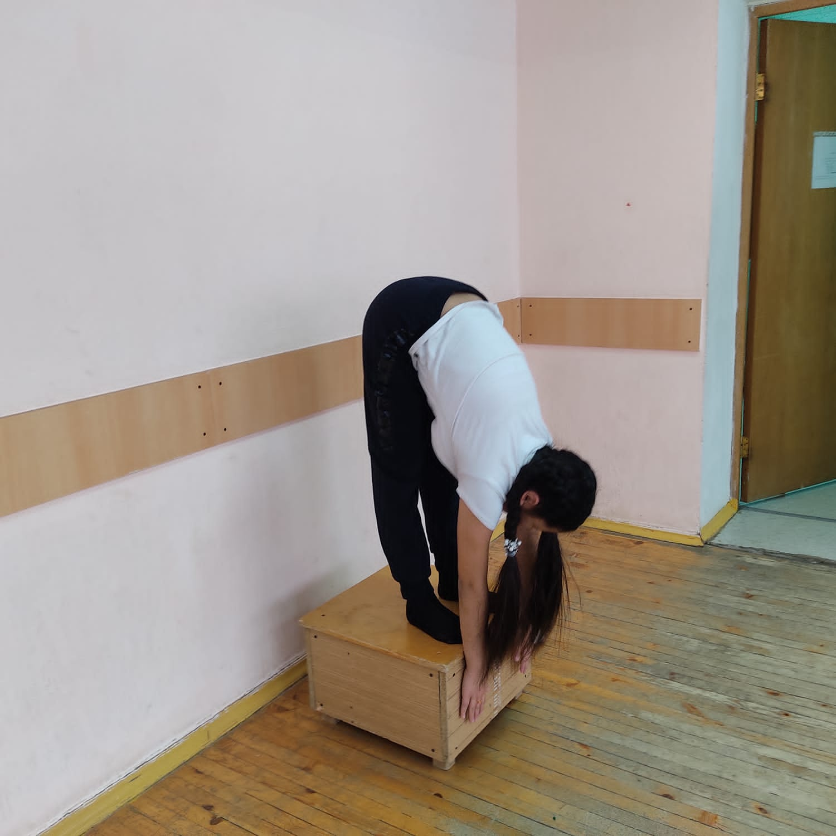
Наклон из положения стоя на гимнастической скамье

Slide 10
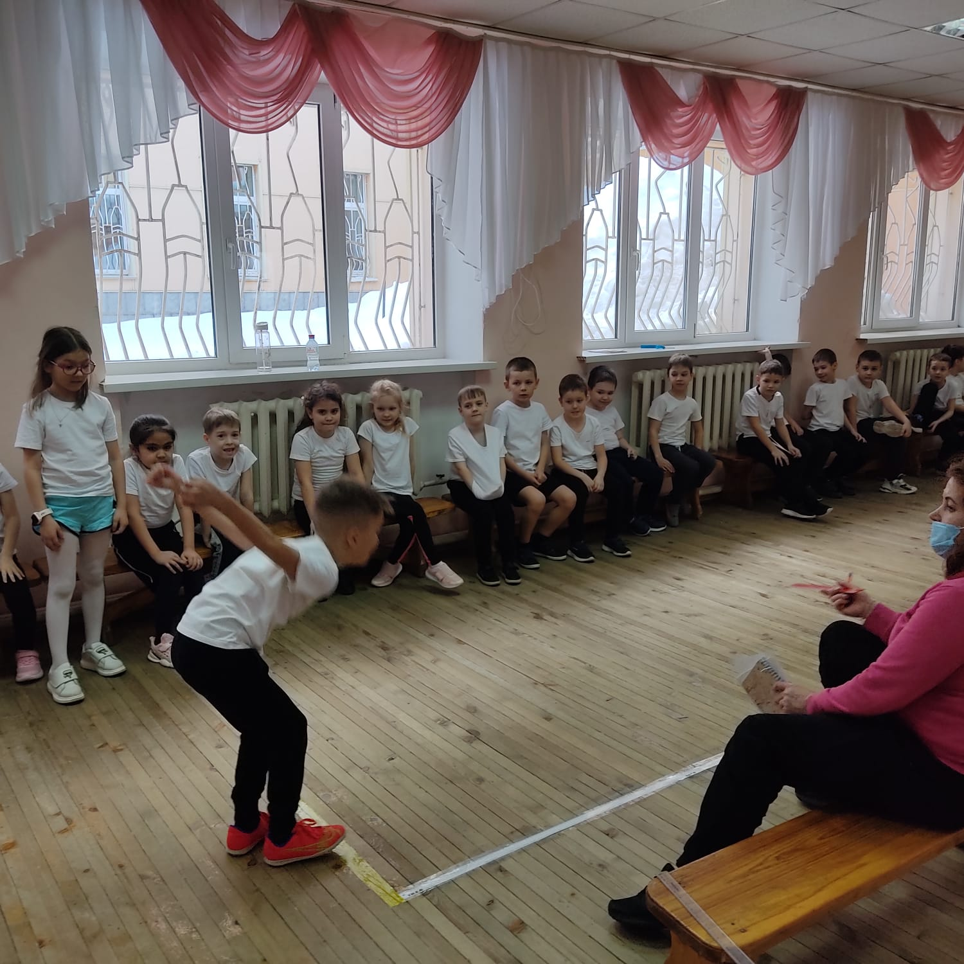
Прыжок в длину с места

Slide 11
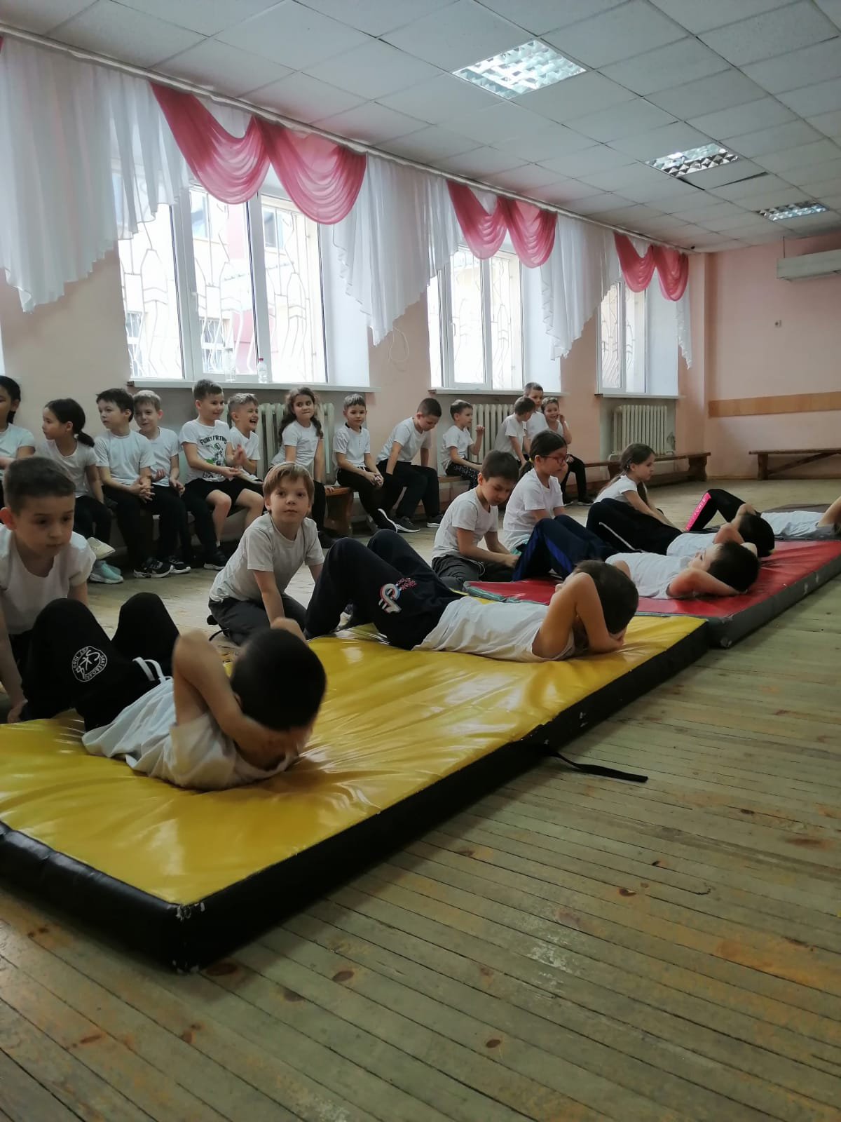
Поднимание туловища из положения лежа

Slide 12
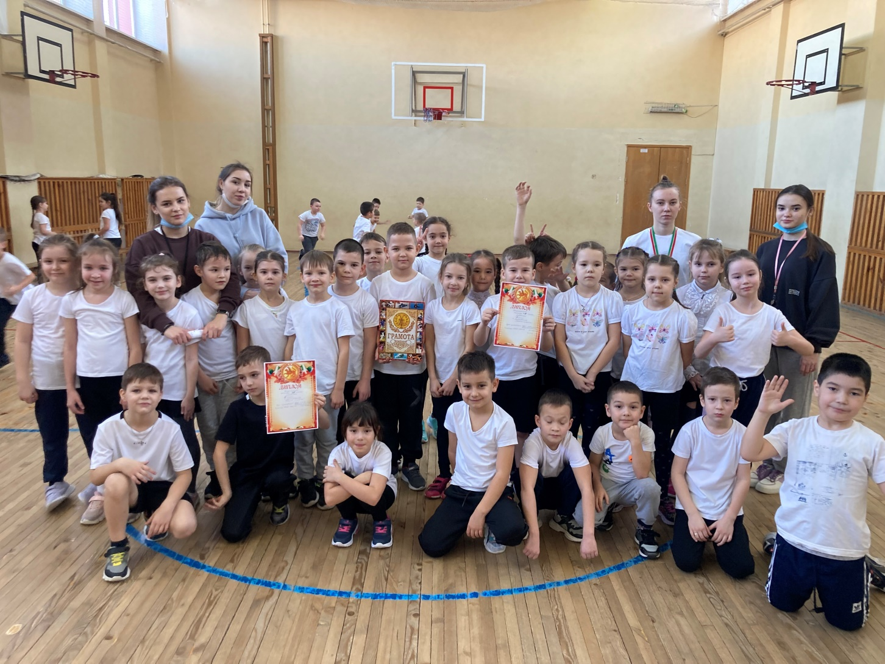
Победители и призеры в командном и личном первенствах были награждены грамотами.

Slide 13
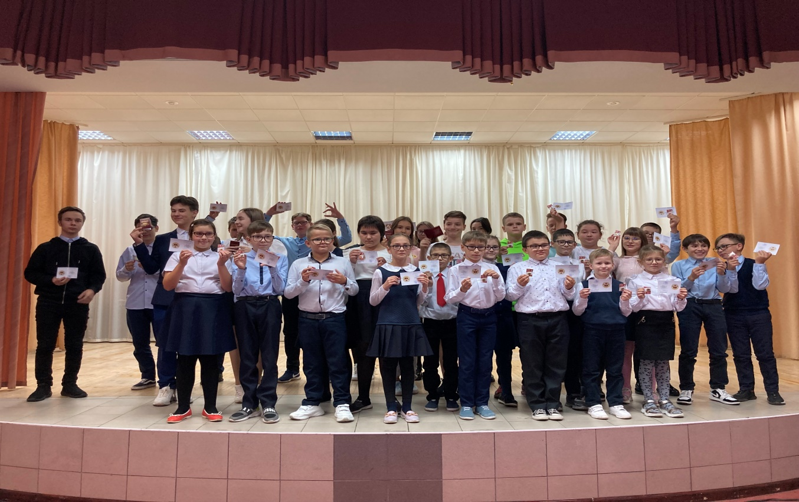
Такие фестивали в школе проходят ежегодно.
Учащиеся всей школы на протяжении учебного года выполняют нормативы ГТО.
По итогам прошлого года все ребята получили различные знаки ГТО.

Slide 14
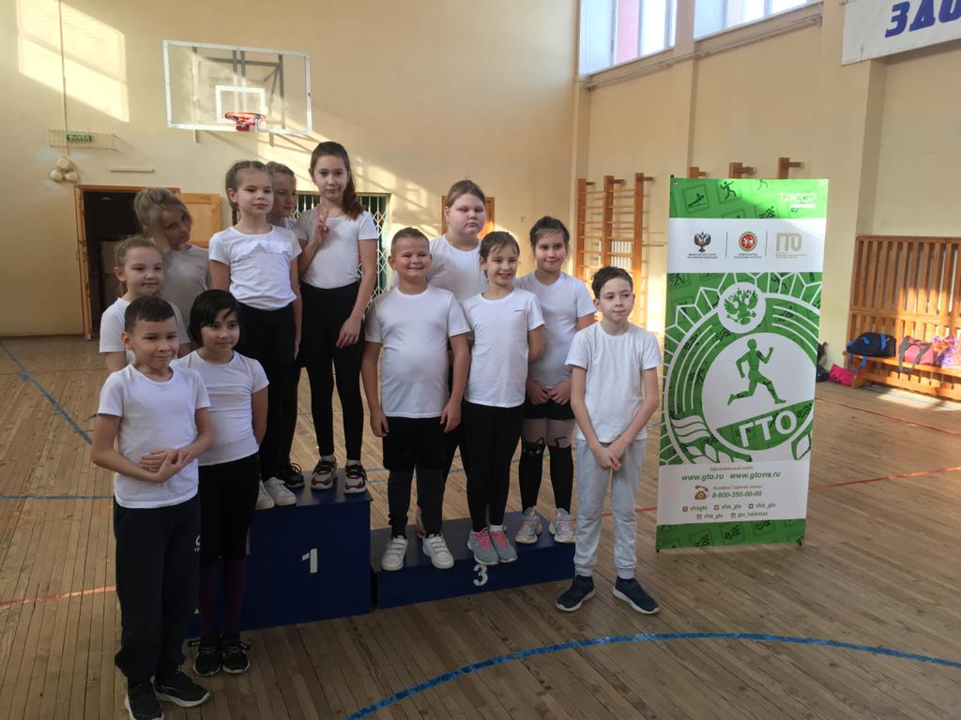
В таких соревнованиях также принимают участие и дети с ОВЗ.

Slide 15

Не всем ребятам удалось показать хорошие результаты, но все старались, упорно тренировались, и надеемся, в следующий раз у всех все получится, дети получили хороший опыт работы в команде, испытав свои силы!

Slide 16

Посмотрите сколько нас!!!!!!!!
Первый класс
Четвертый класс

Slide 17
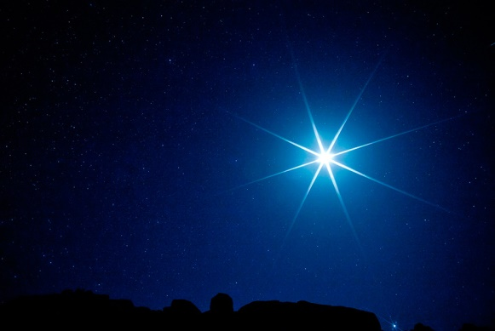
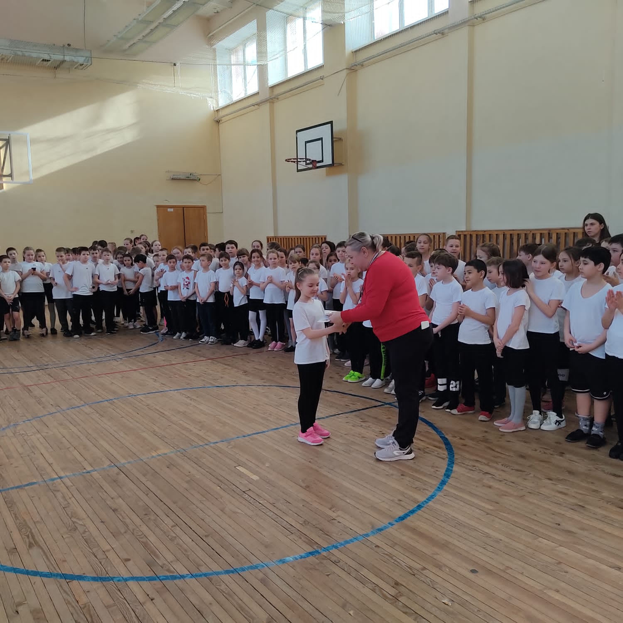
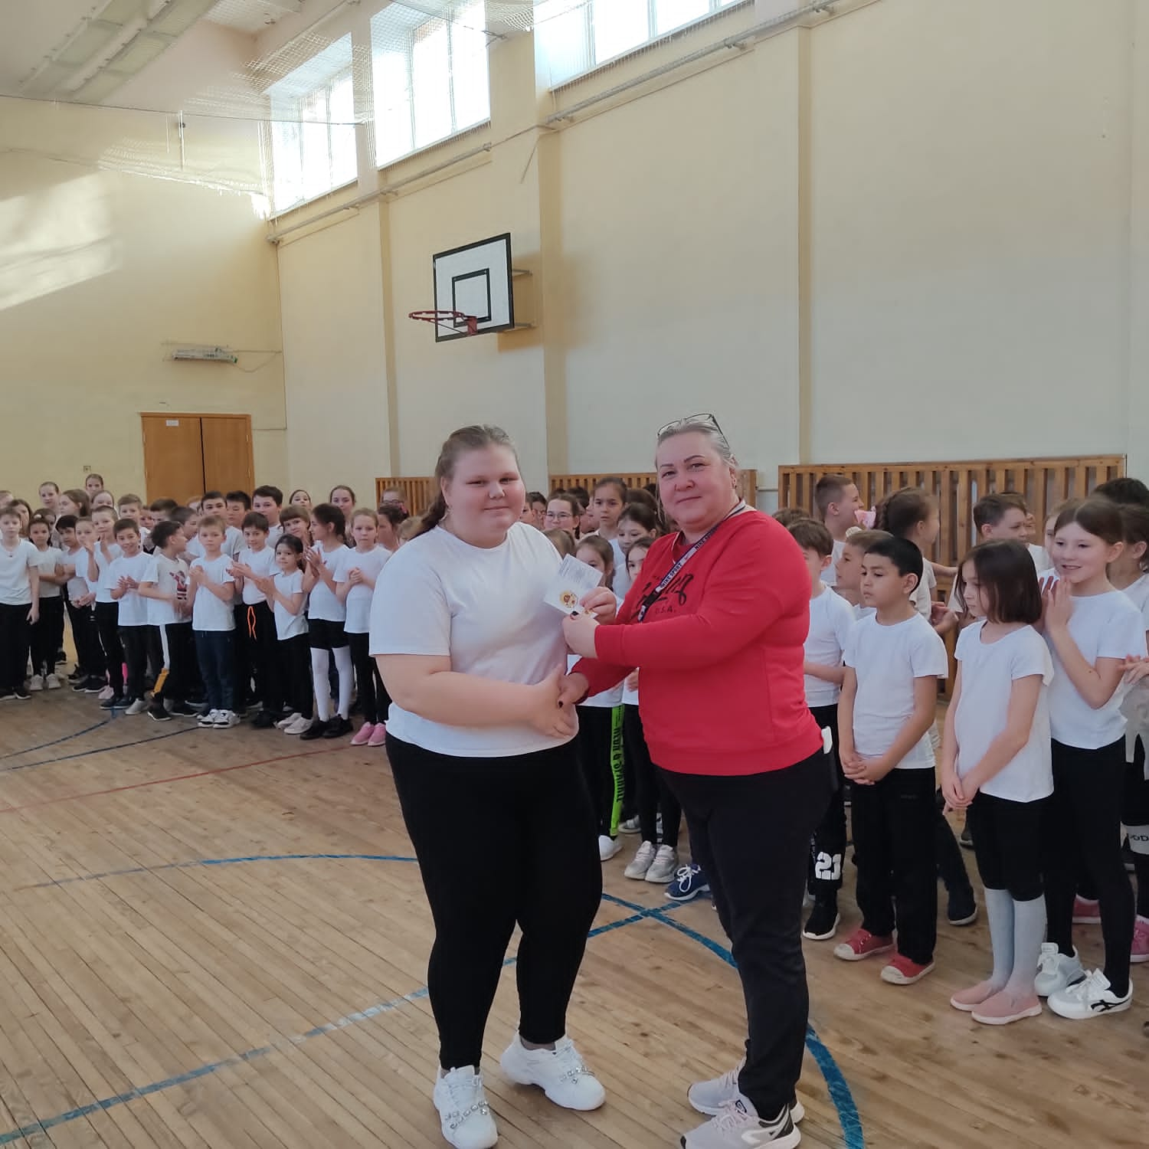
МЫ - ЗВЕЗДНЫЕ!!!!!

Slide 18

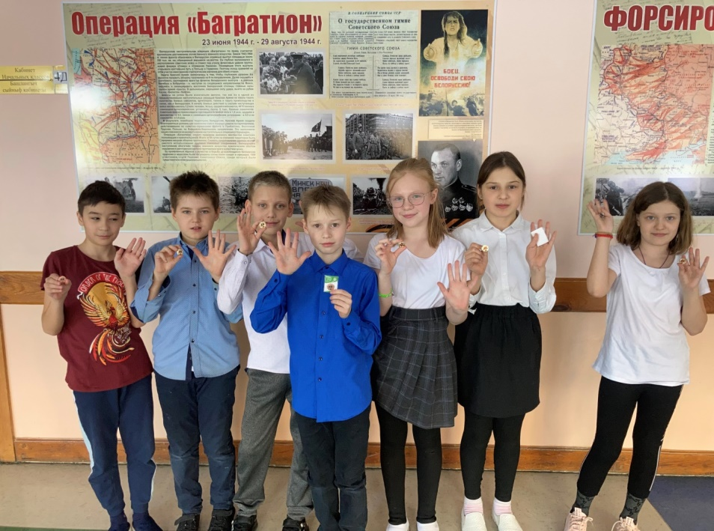
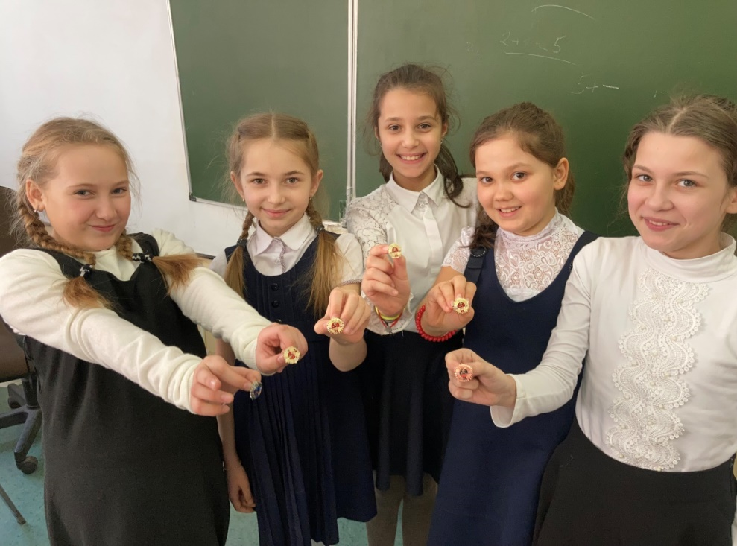
МЫ- ЛУЧШИЕ!!!!

Slide 19
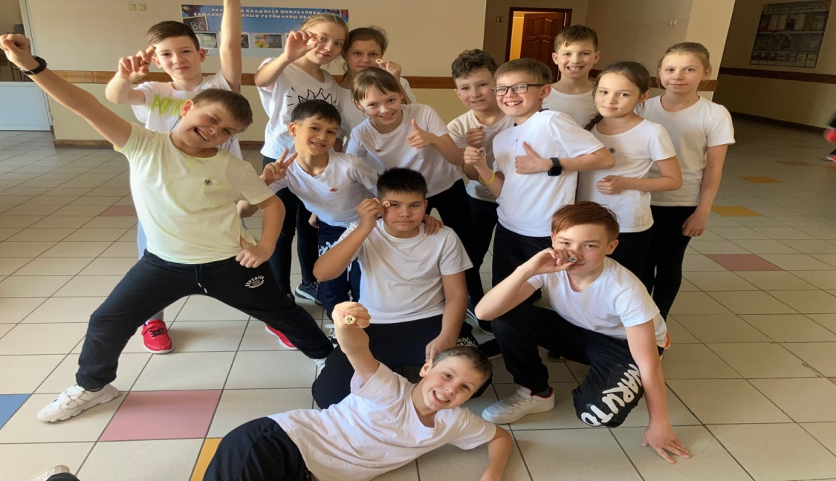

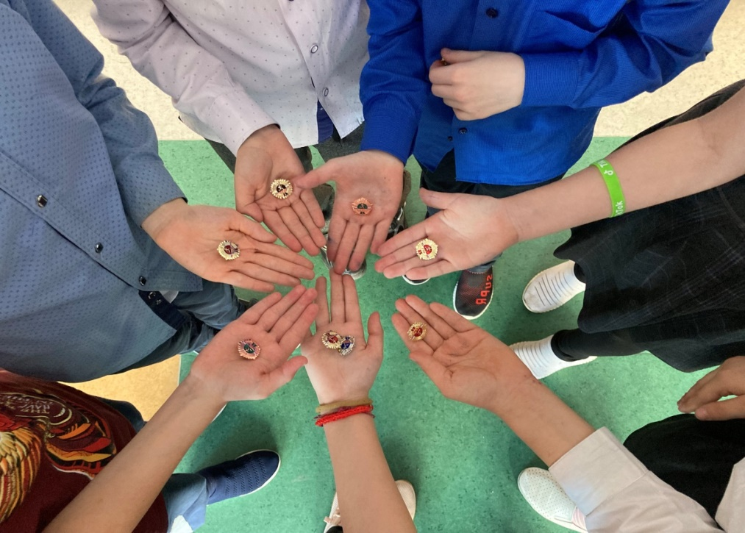
МЫ- КРЕАТИВНЫЕ!!!!!

Slide 20


МЫ -ПОБЕДИТЕЛИ!!!!

Slide 21

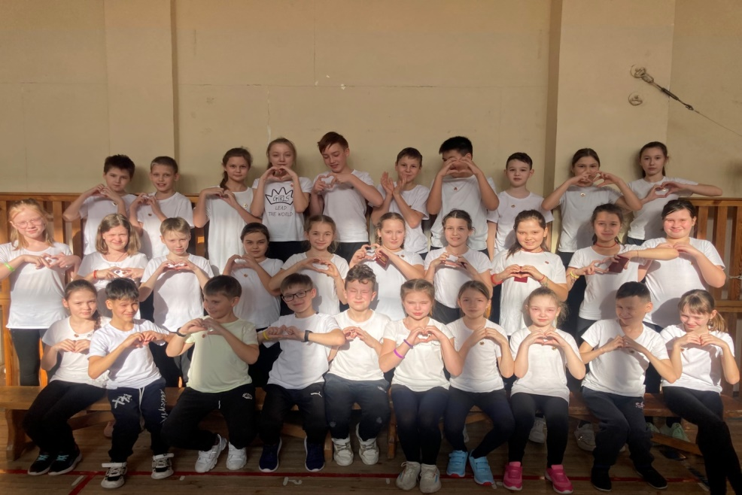
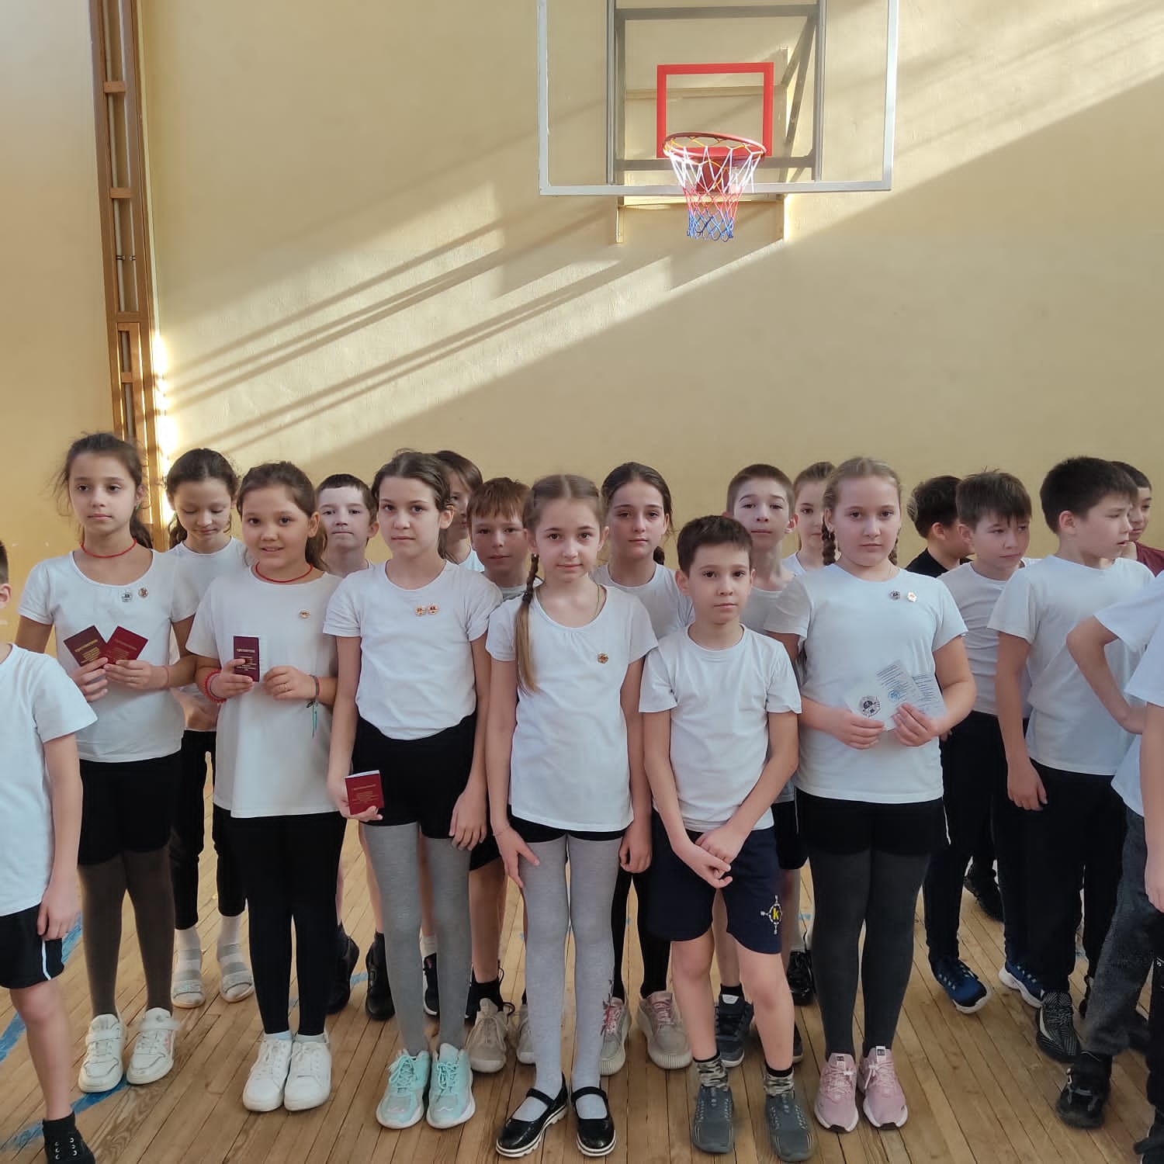

МЫ - СОЛНЕЧНЫЕ!!!

Slide 22
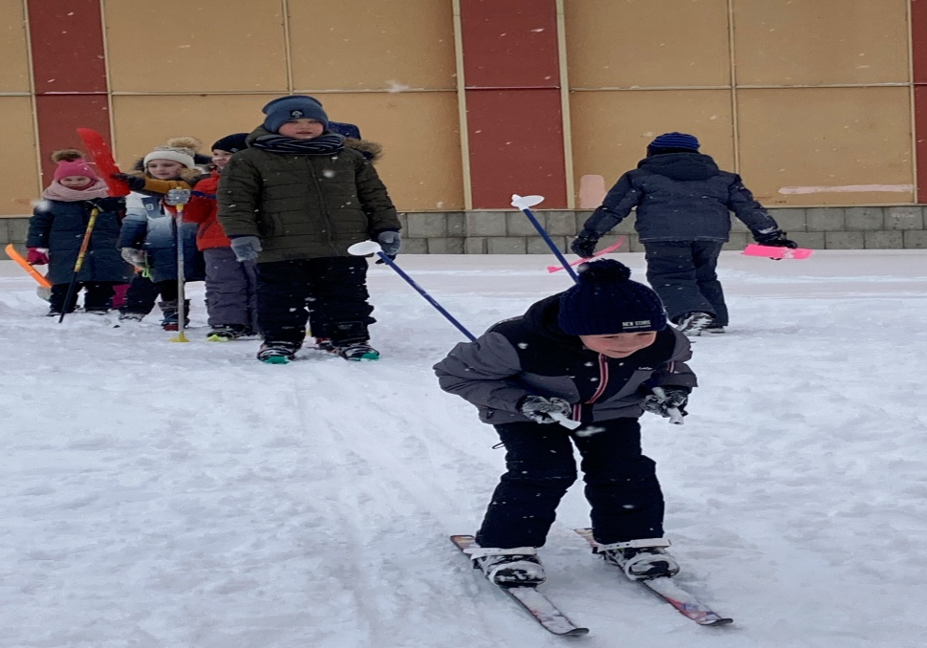

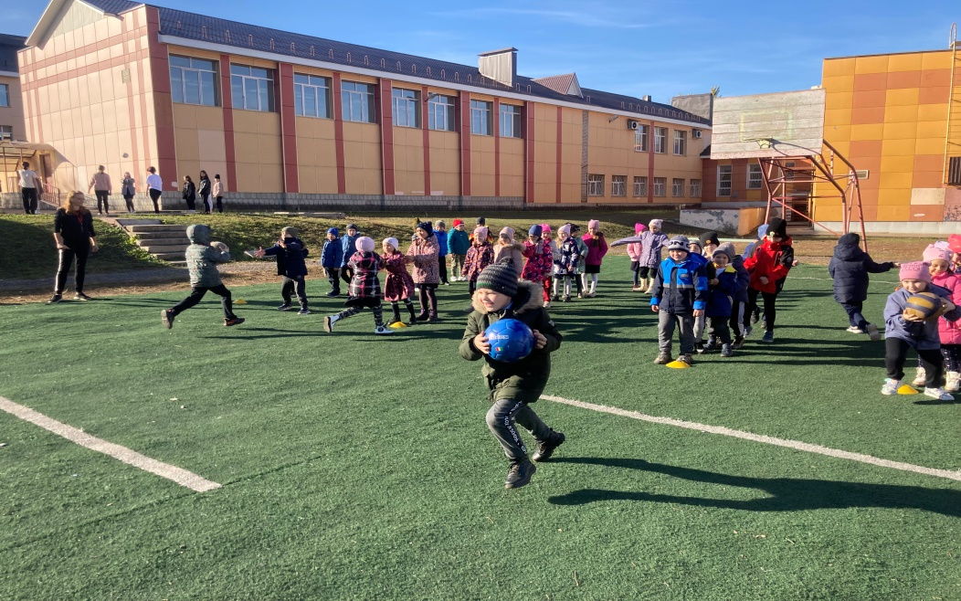

И ЗИМОЙ И ЛЕТОМ!!!!

Slide 23
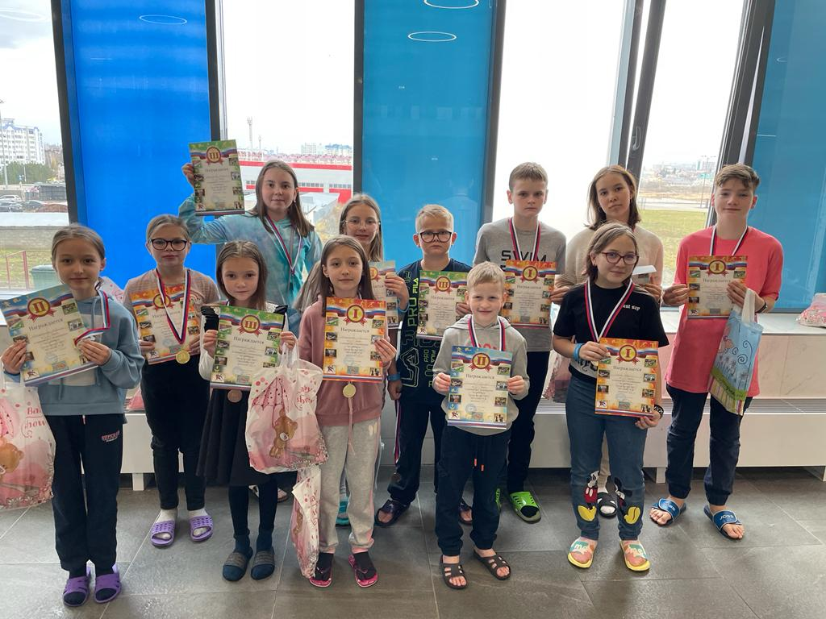

МЫ ПОБЕДИТЕЛИ!!!

Slide 24
«Занимайтесь спортом,
сдавайте нормы ГТО,
и пусть физкультура
и спорт станут для всех нормой жизни!»

Slide 25
